Slide 1

Центральная и осевая симметрия
Симметрия— свойство геометрических объектов совмещаться с собой при определенных преобразованиях.

Slide 2
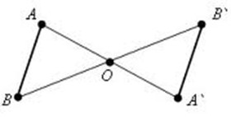
Центральная симметрия-
симметрия относительно точки

Slide 3


1)Две точки А и А₁ называются симметричными относительно точки О, если О — середина отрезка АА₁ Точка О считается симметричной самой себе.
2)Фигура называется симметричной относительно точки О, если для каждой точки фигуры симметричная ей точка относительно точки О также принадлежит этой фигуре. Точка О называется центром симметрии фигуры.

Slide 4
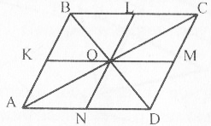
Осевая симметрия-
Симметрия относительно прямой

Slide 5
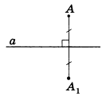
1) Две точки А и А₁ называются симметричными относительно прямой а, если эта прямая проходит через середину отрезка АА₁ и перпендикулярна к нему

Slide 6
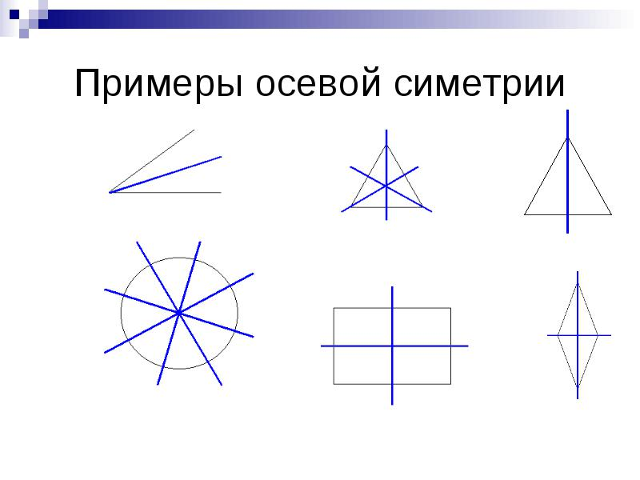
2) Фигура называется симметричной относительно прямой а, если для каждой точки фигуры симметричная ей точка относительно прямой а также принадлежит этой фигуре. Прямая а называется осью симметрии фигуры.

Slide 7
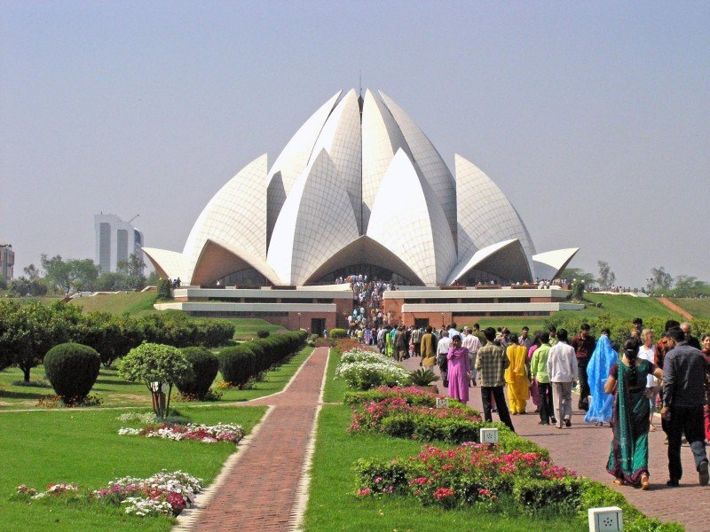
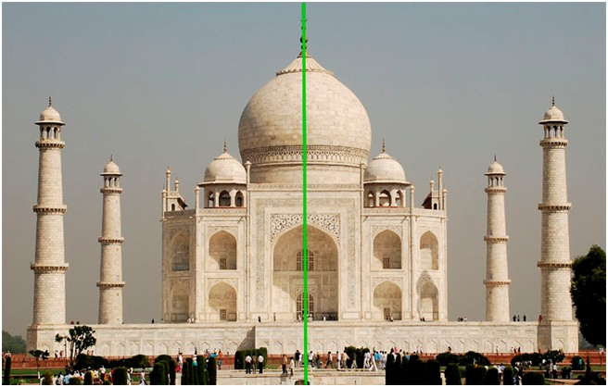
Симметрия в архитектуре

Slide 8
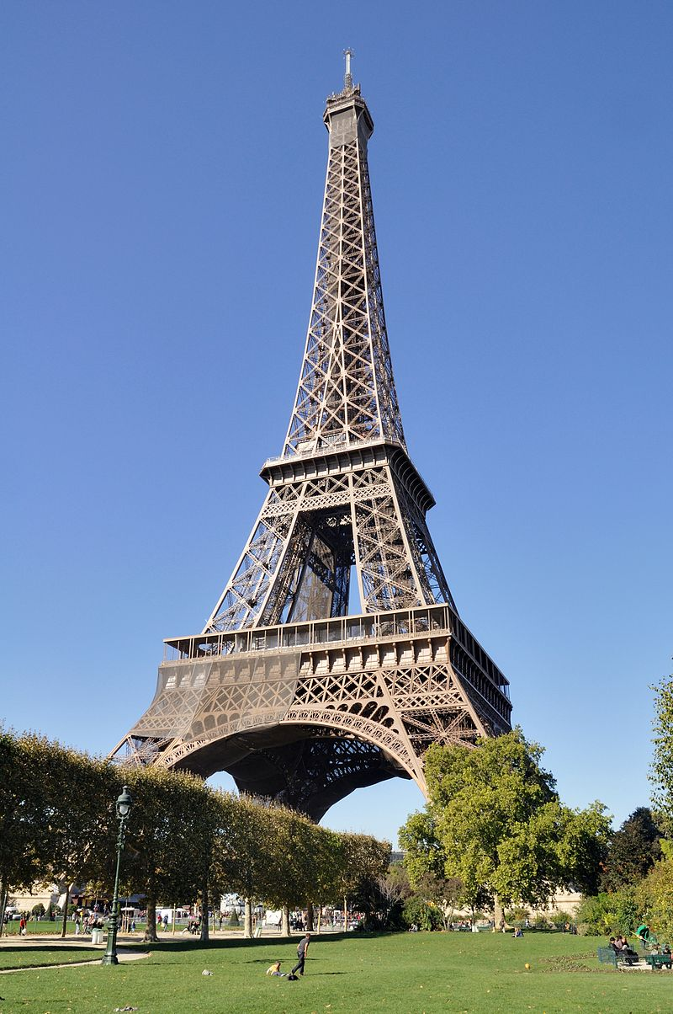
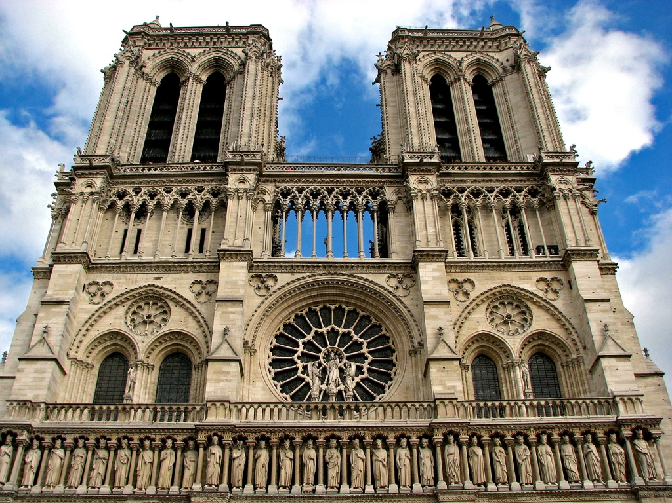

Slide 9
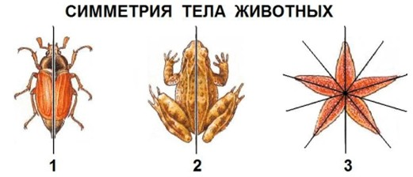
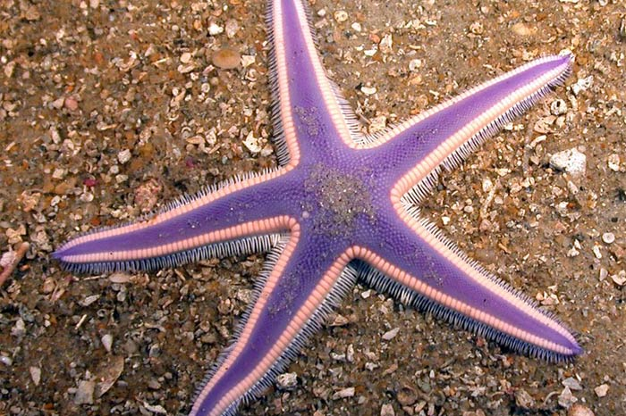
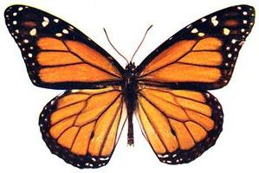

Slide 10
